Slide 1
Все люди разные!!!!!!

Slide 3
Все люди разные!!!!!!

Slide 4
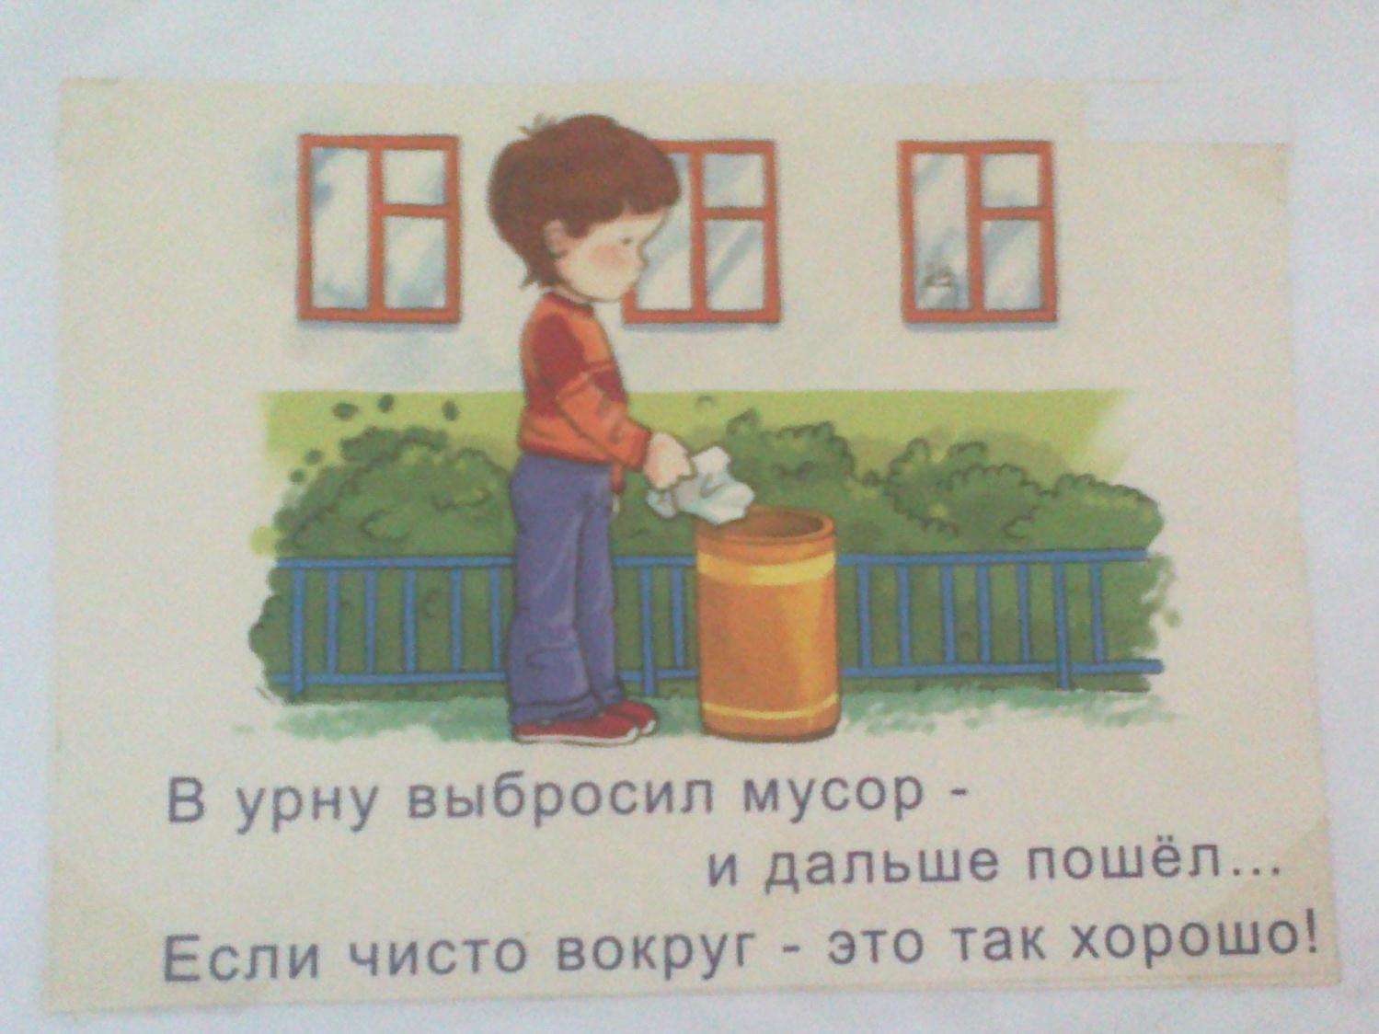

Slide 5
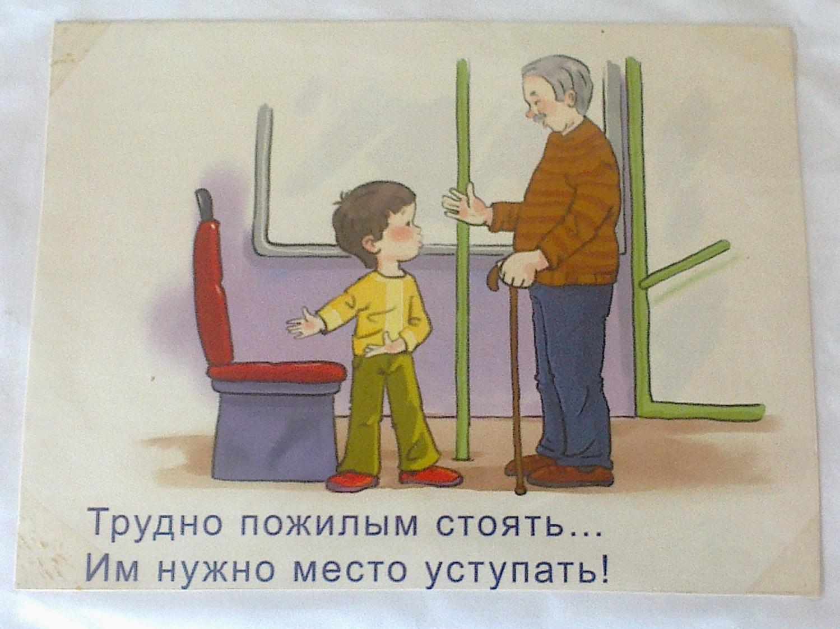

Slide 7
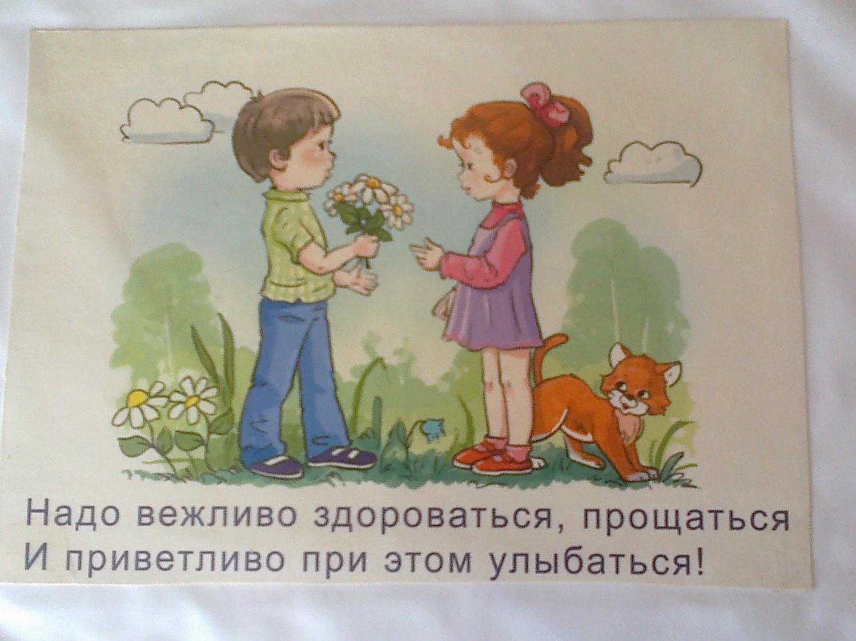

Slide 9
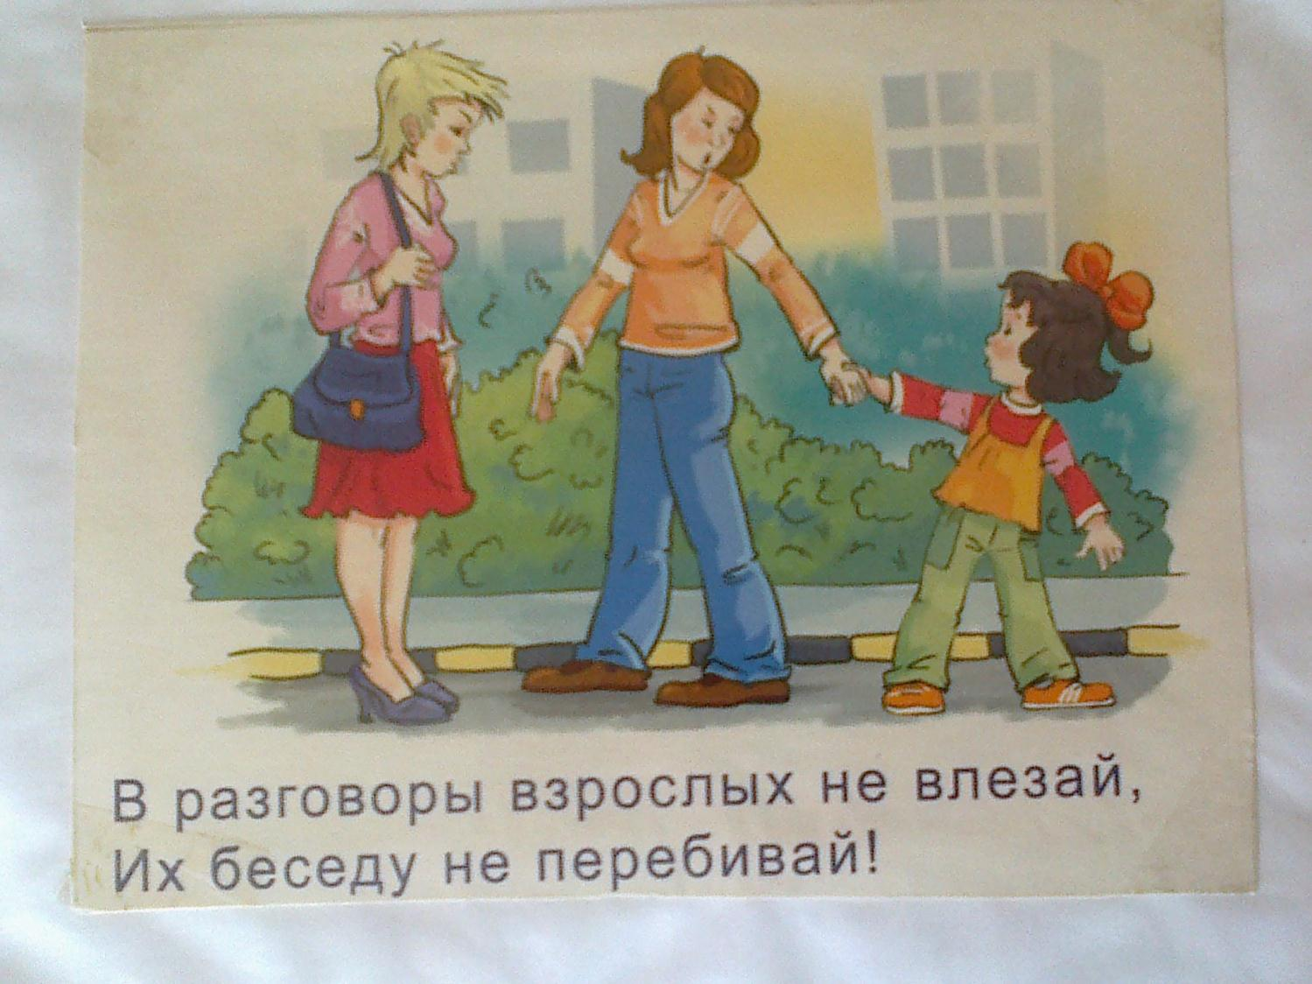

Slide 10
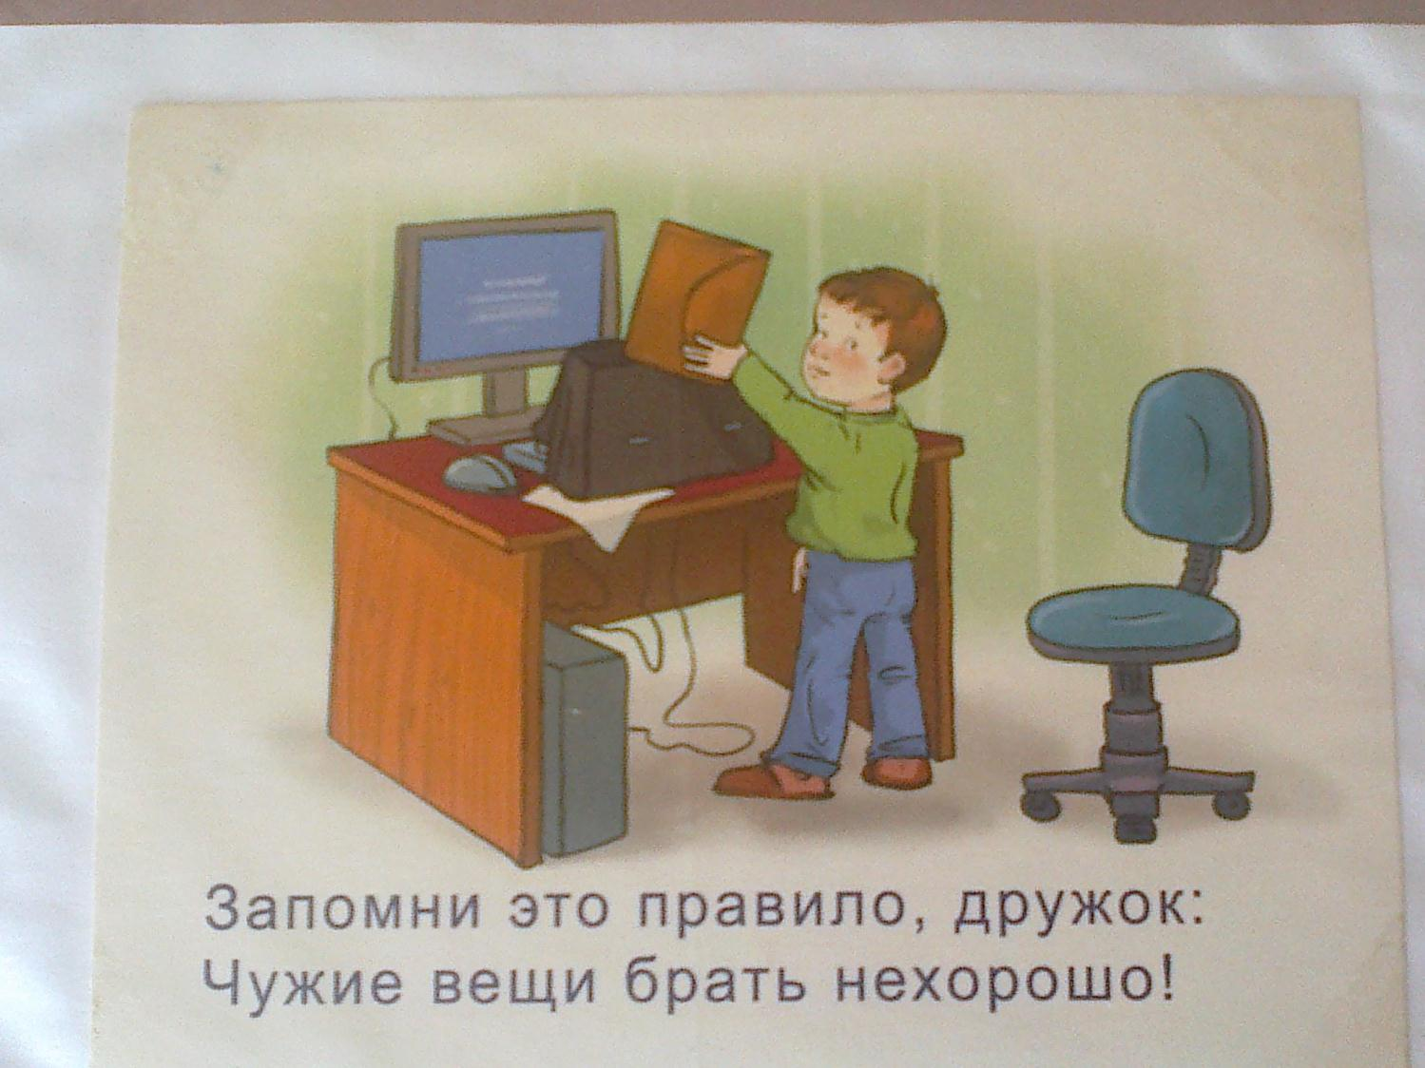

Slide 11
Всем спасибо, конец!

